Slide 1
티켓토리(예매사이트) Project
소속 | Green IT (Part_3)
구성원 | 박일권 / 이주혜
작성일 | 2023.03.27
Ver. | v1.5

Slide 2
개정이력
버전 | 작성일자 | 작성자 | 개정내역 | 비 고
1.0 | 2023.03.13 | 이주혜 | 메뉴코드 정의 / 정보구조도 작성 | 예약관리 프로젝트v0.1.xlsx
1.1 | 2023.03.14 | 박일권 | 세션명 정리 / 화면 구상도 / 테이블 정의서 작성 | 예약관리 프로젝트v0.2.xlsx
1.2 | 2023.03.19 | 박일권 | 테이블 ERD 작성 | 예매관리.drawio
1.3 | 2023.03.20 | 이주혜 | 기획서 개요 / 화면 레이아웃 작성
1.4 | 2023.03.27 | 박일권 | 테이블 정의서/ERD 수정 | 예매관리.drawio
1.5 | 2023.03.27 | 이주혜 | 화면 구성 추가 / 정보구조도 수정 | 예약관리 프로젝트v0.3.xlsx

Slide 3
Contents
01 | 개요
03 | 구현
1) | 메인
2) | 로그인
3) | 회원가입
4) | 마이페이지
5) | 상세페이지/예매
6) | 상세페이지/예매
7) | 예매확인
8) | 고객센터
9) | 관리자메뉴-티켓
10) | 관리자메뉴-회원
02 | 설계
1) | 메뉴코드 / 세션명
2) | 정보구조도
3) | 화면구상도
4) | 테이블 정의서
5) | 테이블 ERD

Slide 4
01 개요
프로젝트 소개 티켓토리란? 티켓 팩토리(Ticket Factory)의 줄임말로 공연/스포츠 티켓을 한곳에서 확인하고 예매할 수 있는 티켓 예매 사이트입니다.
개발 기간 (14일)
개발 환경 Window10 / MySQL 8.0 / Tomcat 9.0
개발 언어 Java, Servlet/JSP, HTML/CSS, JavaScript, jQuery, Ajax, SQL
개발 툴 MySQL Workbench / Eclipse IDE
역할 분담 박일권 : DB설계 / 기능 구현 (백엔드) 이주혜 : 기획 / 산출물 / 화면 구현 (프론트엔드)
3/13 | 3/14 | 3/15 | 3/16 | 3/17 | 3/18 | 3/19 | 3/20 | 3/21 | 3/22 | 3/23 | 3/24 | 3/25 | 3/26
기획 | 화면/DB설계 |  | 레이아웃 / 기능 구현 작업 |  |  |  |  |  |  |  |  | QA/수정 | QA

Slide 5
02-1 메뉴코드 / 세션명
메뉴코드
세션명
NO | 메뉴명 | 메뉴코드 | 영문Full
1 | 로그인 | LO | Login
2 | 회원가입 | JO | Join
3 | 마이페이지 | MY | My page
4 | 메인페이지 | MA | Main
5 | 예약결제 | OR | Order
6 | 검색 | SE | Search
7 | 이벤트 | EV | Event
8 | 공연 | SW | Show
9 | 영화 | MV | Movie
10 | 스포츠 | SP | Sports
11 | 추천 | RC | Recommend
12 | 랭킹 | RK | Ranking
13 | 고객센터 | CS | Customer Satisfaction
14 | 헤더 | HD | Header
15 | 풋터 | FT | Footer
NO | 세션명 | 세션변수 | 비고 | 타입
1 | 로그인아이디 | id | 현재로그인한 아이디를 저장 | Sting
2 | 로그인회원정보 | mlist | 현재 로그인한 회원의 정보 | List
3 | 보드리스트 | blist | 현재 저장된 게시글 정보 | ArrayList
4 | 랭킹공연 | rankshow | 평점순 공연이 저장된 리스트 (내림차순) | List
5 | 최신공연 | newshow | 최근 3개의 공연이 저장된 리스트 | List
6 | 선택티켓 | selection | 현재 선택된 티켓에 대한 정보 저장 | List

Slide 6
02-2 정보 구조도

Slide 7
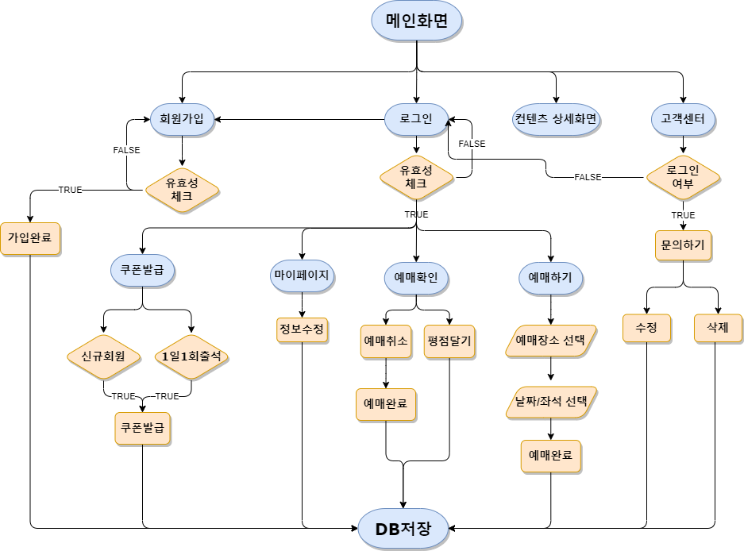
02-3 화면 구상도

Slide 8
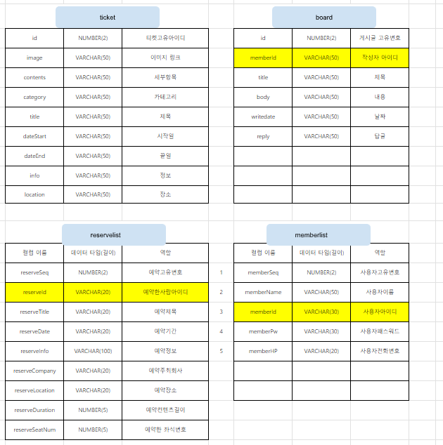
02-4 테이블 정의서

Slide 9
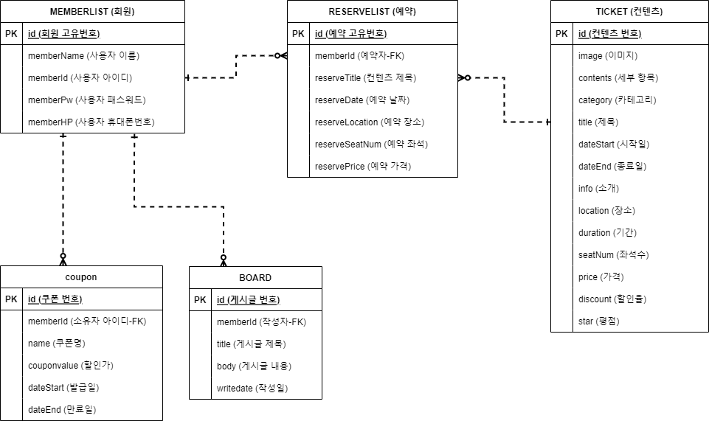
02-5 테이블 ERD

Slide 10
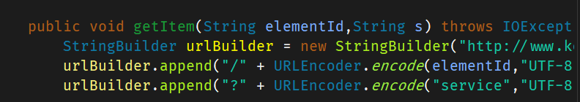
02-6 코드리뷰
공연고유 아이디 값을 받아서 보내줌

Slide 11
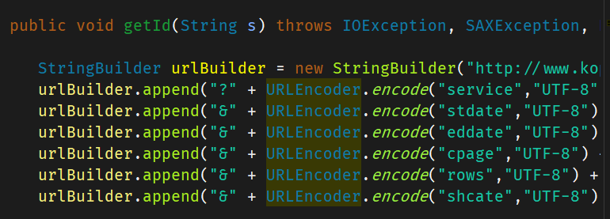
02-7 코드리뷰
URL builder로 URL을 작성, API로 전송

Slide 12
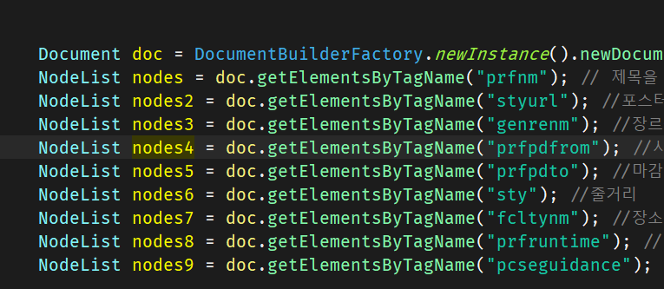
02-8 코드리뷰

Slide 13
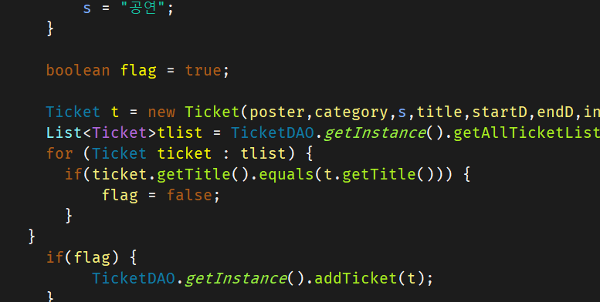
02-9 코드리뷰

Slide 14
화면 레이아웃

Slide 15
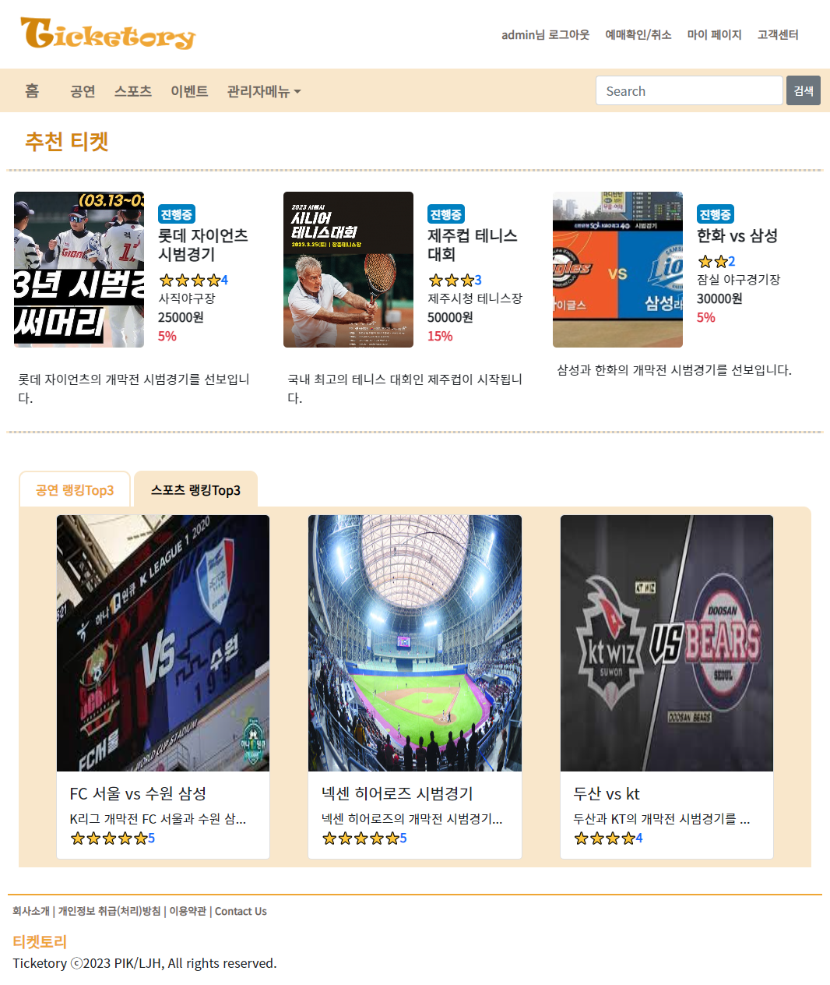
 |  | MA_001~006 |  | 메인 |  | 프론트 : 이주혜 | 백엔드 : 박일권 | 이주혜
시스템 구분 |  | 사용자 |  | 메인 |  | 2023.03.19 |  | 이주혜
1
1a
1b
Descriptions
1 | HEADER (상단고정) 1a: 로고 - 로고 클릭 시 메인화면으로 이동 1b: 상단 내비게이션 - 로그인/회원가입/예약확인,취소/ 마이페이지/고객센터 - 로그인 시 로그인/회원가입 숨김 “ID님 로그아웃”으로 변경 - 50%이하 화면 줄임 시 토글로 변경 1c: GNB영역 - 홈 / 영화 / 공연 / 스포츠 / 이벤트 - 토글버튼 클릭 시 하위 항목 펼침 1d: 검색창 - 검색조건 직접 입력 후 ‘검색＇버튼 - 컨텐츠 제목로 조회 (부분조회 가능)
2 | 최신 컨텐츠 노출 영역 - 최신 공연 / 최신 영화 / 최신 스포츠 최신 3건씩 슬라이드 형식으로 노출
3 | 순위별 컨텐츠 노출 영역 - 영화 순위 / 공연 순위 / 스포츠 순위 탭 클릭 시 상위 3건의 컨텐츠 노출
4 | FOOTER - 회사소개 / 사이트맵 / 개인정보취급(처리)방침 / 이용약관 / Contact Us - Contact Us 고객센터 페이지 연결 - 그 외 항목 > 모달로 노출
1c
1d
2
3
4

Slide 16
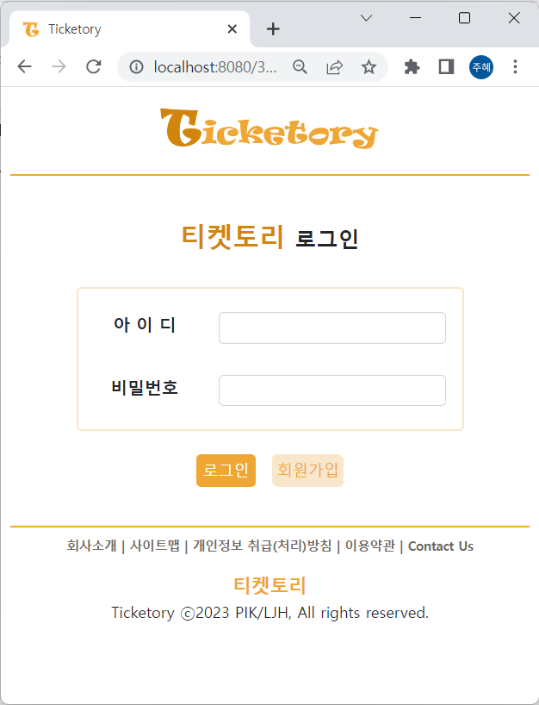
 |  | LO_001~002 |  | 로그인 |  | 프론트 : 이주혜 | 백엔드 : 박일권 | 이주혜
시스템 구분 |  | 사용자 |  | 메인 > 내비게이션 > 로그인 |  | 2023.03.19 |  | 이주혜
Descriptions
1 | 아이디 - 아이디 빈칸 입력 예외처리
2 | 비밀번호 - 비밀번호 빈칸 입력 예외처리
3 | 로그인 - 아이디 비밀번호 불일치 알럿 입력창 리셋 및 재입력 유도 - 로그인 성공 알럿
4 | 회원가입 - 회원가입 페이지로 이동
5 | Favicon - 모든 페이지 노출
5
1
2
3
4

Slide 17
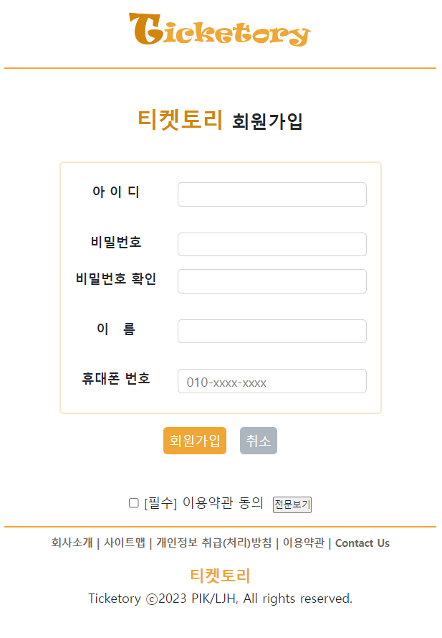
 |  | JO_001~002 |  | 회원가입 |  | 프론트 : 이주혜 | 백엔드 : 박일권 | 이주혜
시스템 구분 |  | 사용자 |  | 메인 > 내비게이션 > 회원가입 로그인 > 회원가입 |  | 2023.03.19 |  | 이주혜
Descriptions
1 | 아이디 - 아이디 빈칸 입력 예외처리 - 아이디 중복 예외처리
2 | 비밀번호 - 비밀번호 빈칸 입력 예외처리 - 비밀번호 확인 불일치 여부 알럿
3 | 이름 - 이름 빈칸 입력 예외처리
4 | 휴대폰 번호 - 회원가입 페이지로 이동
5 | 필수 약관동의 - 미 체크 시 가입불가 알럿
6 | 전문보기 - 버튼 클릭 시 모달로 약관 노출
7 | 회원가입 - 회원가입 성공 알럿 및 메인 이동
8 | 취소 - 메인 화면으로 이동
1
2
3
4
7
8
5
6

Slide 18
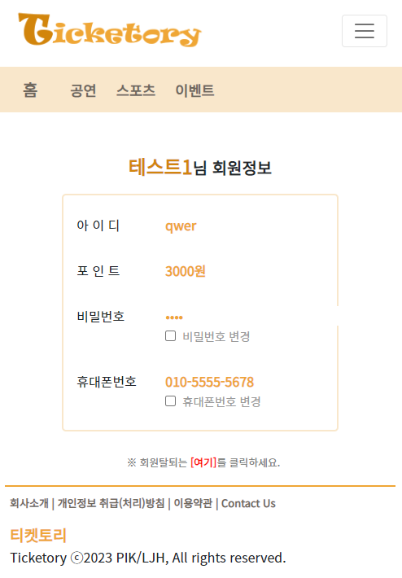
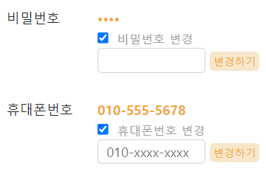
 |  | MY_001~004 |  | 마이페이지 |  | 프론트 : 이주혜 | 백엔드 : 박일권 | 이주혜
시스템 구분 |  | 사용자 |  | 메인 > 내비게이션 > 마이페이지 |  | 2023.03.19 |  | 이주혜
Descriptions
1 | 회원정보 - 사용자 이름 표시 (수정불가)
2 | 아이디 - 로그인 아이디 표시 (수정불가)
3 | 비밀번호 - 비밀번호 숨김처리되어 노출 3a: 비밀번호 변경 - 체크 시 입력 박스 노출 - 변경 시 재확인 모달 노출
4 | 휴대폰번호 - 기존 휴대폰번호 노출 4a: 휴대폰번호 변경 - 체크 시 입력 박스 노출 - 변경 시 재확인 모달 노출
5 | MY 쿠폰함 - 보유하고 있는 쿠폰 노출 - 미보유 시 비어있음 표시
6 | 회원탈퇴 - [여기] 링크 클릭시 회원탈퇴 시 모든 정보 삭제됨 경고문구 모달로 표시 - 모달창에서 탈퇴 요청시 탈퇴 처리 후 메인 화면으로 이동
1
2
3
3a
4
5
4a
6

Slide 19
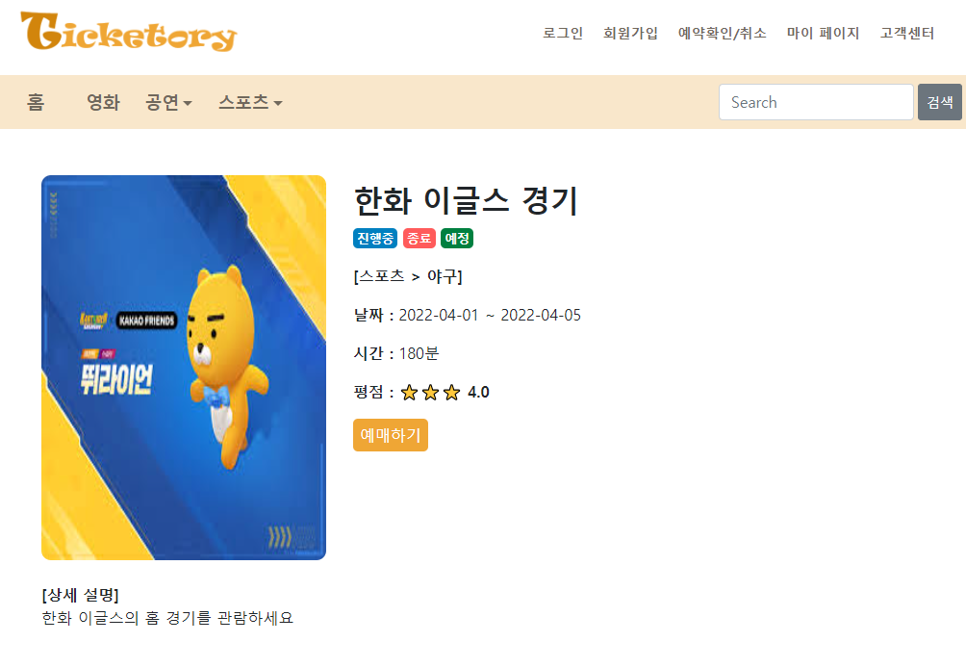
 |  | SW_001 |  | 공연 상세페이지 |  | 프론트 : 이주혜 | 백엔드 : 박일권 | 이주혜
시스템 구분 |  | 사용자 |  | 메인>내비게이션>공연 추천/최신>공연 |  | 2023.03.19 |  | 이주혜
Descriptions
1 | 컨텐츠 제목 - 컨텐츠 제목 노출
2 | 진행여부 - 오늘 기준으로 진행중/중료/예정 표시
3 | 카테고리 - 컨텐츠 카테고리 노출
4 | 날짜 - 진행 날짜 노출
5 | MY 쿠폰함 - 보유하고 있는 쿠폰 노출 - 미보유 시 비어있음 표시
6 | 평점 - 평점 별 노출 - 평점 노출
7 | 예매하기 - 클릭 시 하단 상세 설명 영역 미노출 - 예매 영역 노출
8 | 상세 설명 - 컨텐츠 설명 노출 - 예매하기 진행시 미노출
1
2
3
4
5
6
7
8

Slide 20
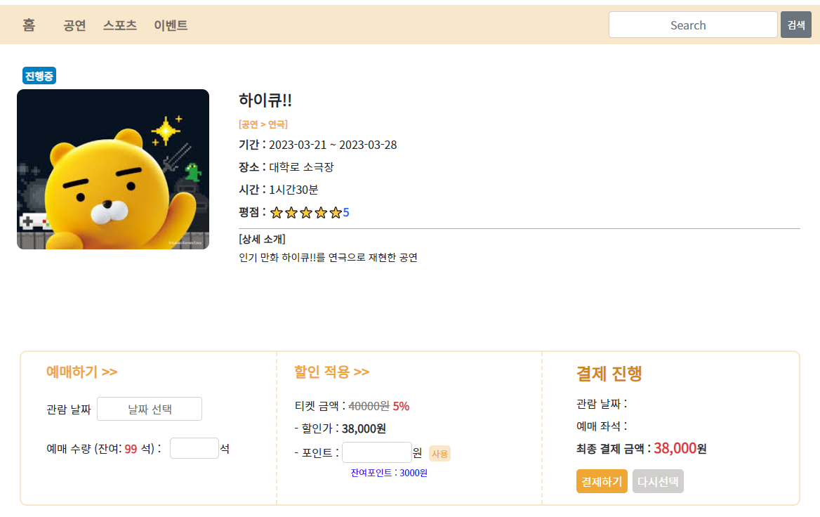
 |  | OR_001 |  | 예매 |  | 프론트 : 이주혜 | 백엔드 : 박일권 | 이주혜
시스템 구분 |  | 사용자 |  | 상세페이지 > 예매하기 |  | 2023.03.19 |  | 이주혜
Descriptions
1 | 예매하기 > 관람날짜 캘린더에서 선택
2 | 예매수량 선택 -1석 이상
3 | 할인적용 - 할인된 금액 노출 - 포인트 적용
4 | 결제 진행 - 예약 정보 노출 - 결제하기 시 결제 진행

Slide 21
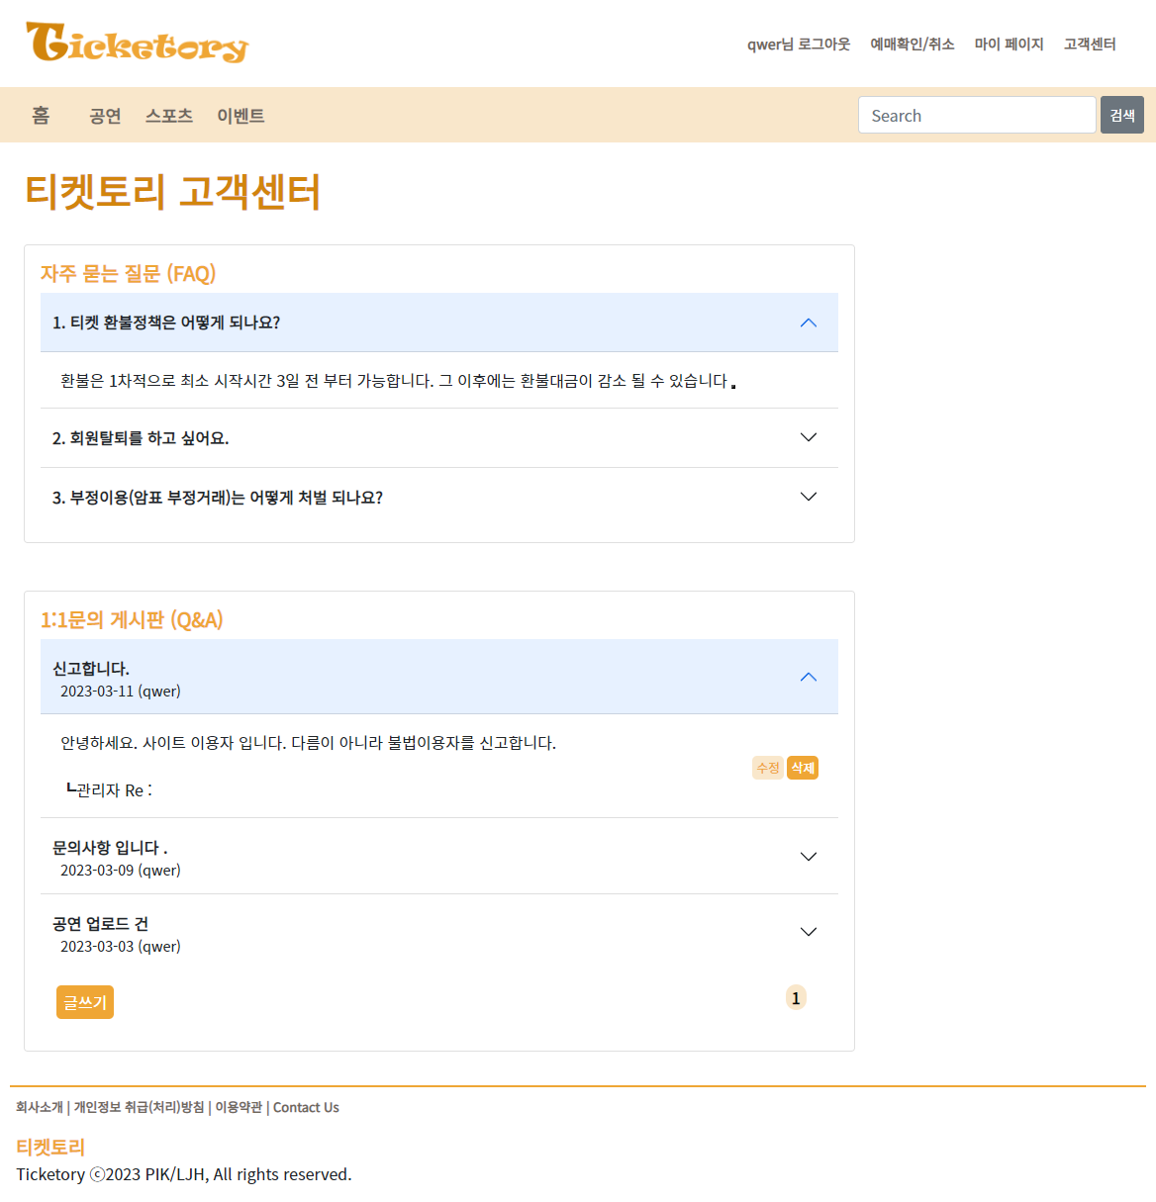
 |  | CS_001~002 |  | 고객센터 |  | 프론트 : 이주혜 | 백엔드 : 박일권 | 이주혜
시스템 구분 |  | 사용자 |  | 메인 > 내비게이션 > 고객센터 예매확인 > 문의하기 |  | 2023.03.19 |  | 이주혜
Descriptions
1 | 자주 묻는 질문 (FAQ) - 자주 묻는 질문에 대한 답변 목록 고객센터 상단에 고정 노출
2 | 1:1문의 (Q&A) - 1:1 문의 및 답변 목록 노출 - 읽기 권한은 관리자와 해당 글 작성자 - 번호/문의날짜/작성자/제목/삭제
3 | 페이지네이션 - 문의글 5개 씩 노출되며 페이징 처리
4 | 수정/삭제 - 수정/삭제 버튼 클릭 시 문의 글 수정/삭제 - 삭제권한은 작성자와 관리자
5 | 문의하기 - 버튼 클릭 시 글 작성 창 노출
1
2
4
5
3

Slide 22
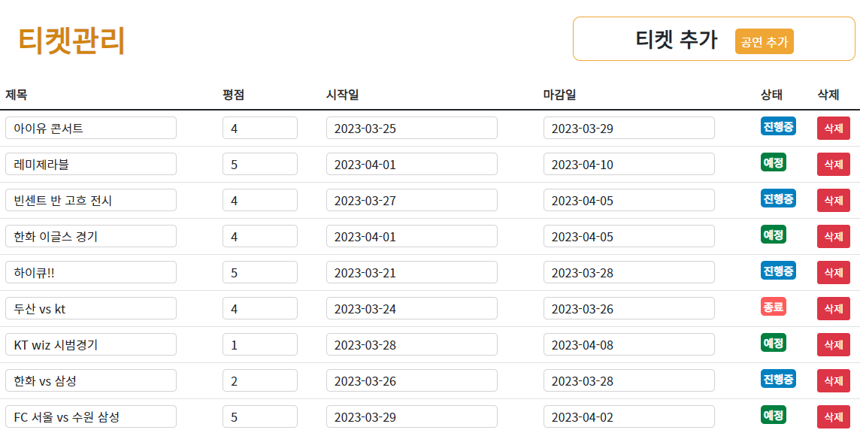
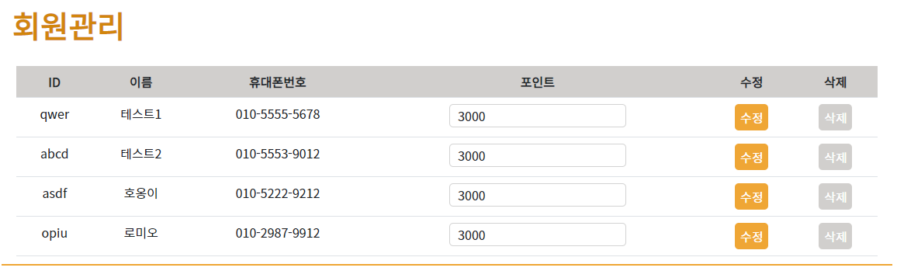
 |  | AD_001 |  | 관리자페이지 |  | 프론트 : 이주혜 | 백엔드 : 박일권 | 이주혜
시스템 구분 |  | 관리자 |  | 메인네비게이션 > 관리자페이지 |  | 2023.03.27 |  | 이주혜
Descriptions
1 | 티켓관리 - 데이터 수정
2 | 티켓추가 -API데이터 불러오기
3 | 회원관리 - 회원 포인트 수정 - 회원 삭제

